Slide 1


PORTAL DE CRIPTOMOEDAS

Slide 2
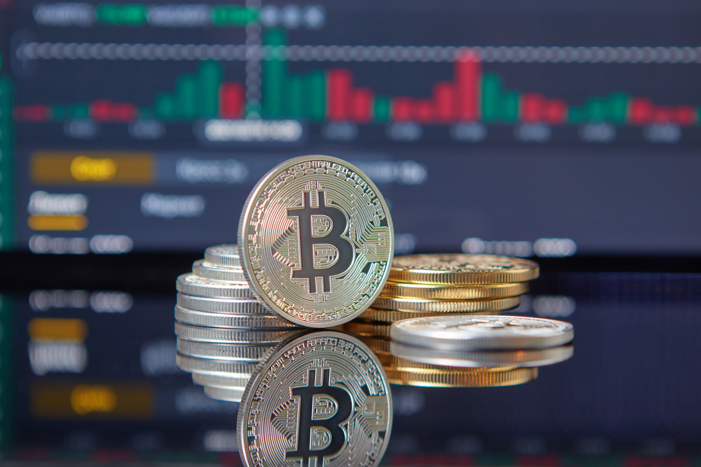

DESCRIÇÃO DO PROJETO
Portal de criptomoedas
É um projeto de portal de criptomoedas com dashboards que facilitam a gestão e análise para decisões de investimento, ajudando todos os publicos que buscam se envolver no investimento em criptomoedas.
INTEGRANTES:
Alexsandro Nogueira Costa Filho
Antonio Neto de Moura Melo
Carla Sofia Santos Ribeiro
Emerson Paulo Pinheiro Muniz
Marcos Davi Taveira de Sousa
01

Slide 3
Sumário
Contextualização/Análise de mercado
Diferencial
Aplicação de Requisitos
Apresentação do Software
Precificação
Conclusão
02

Slide 4
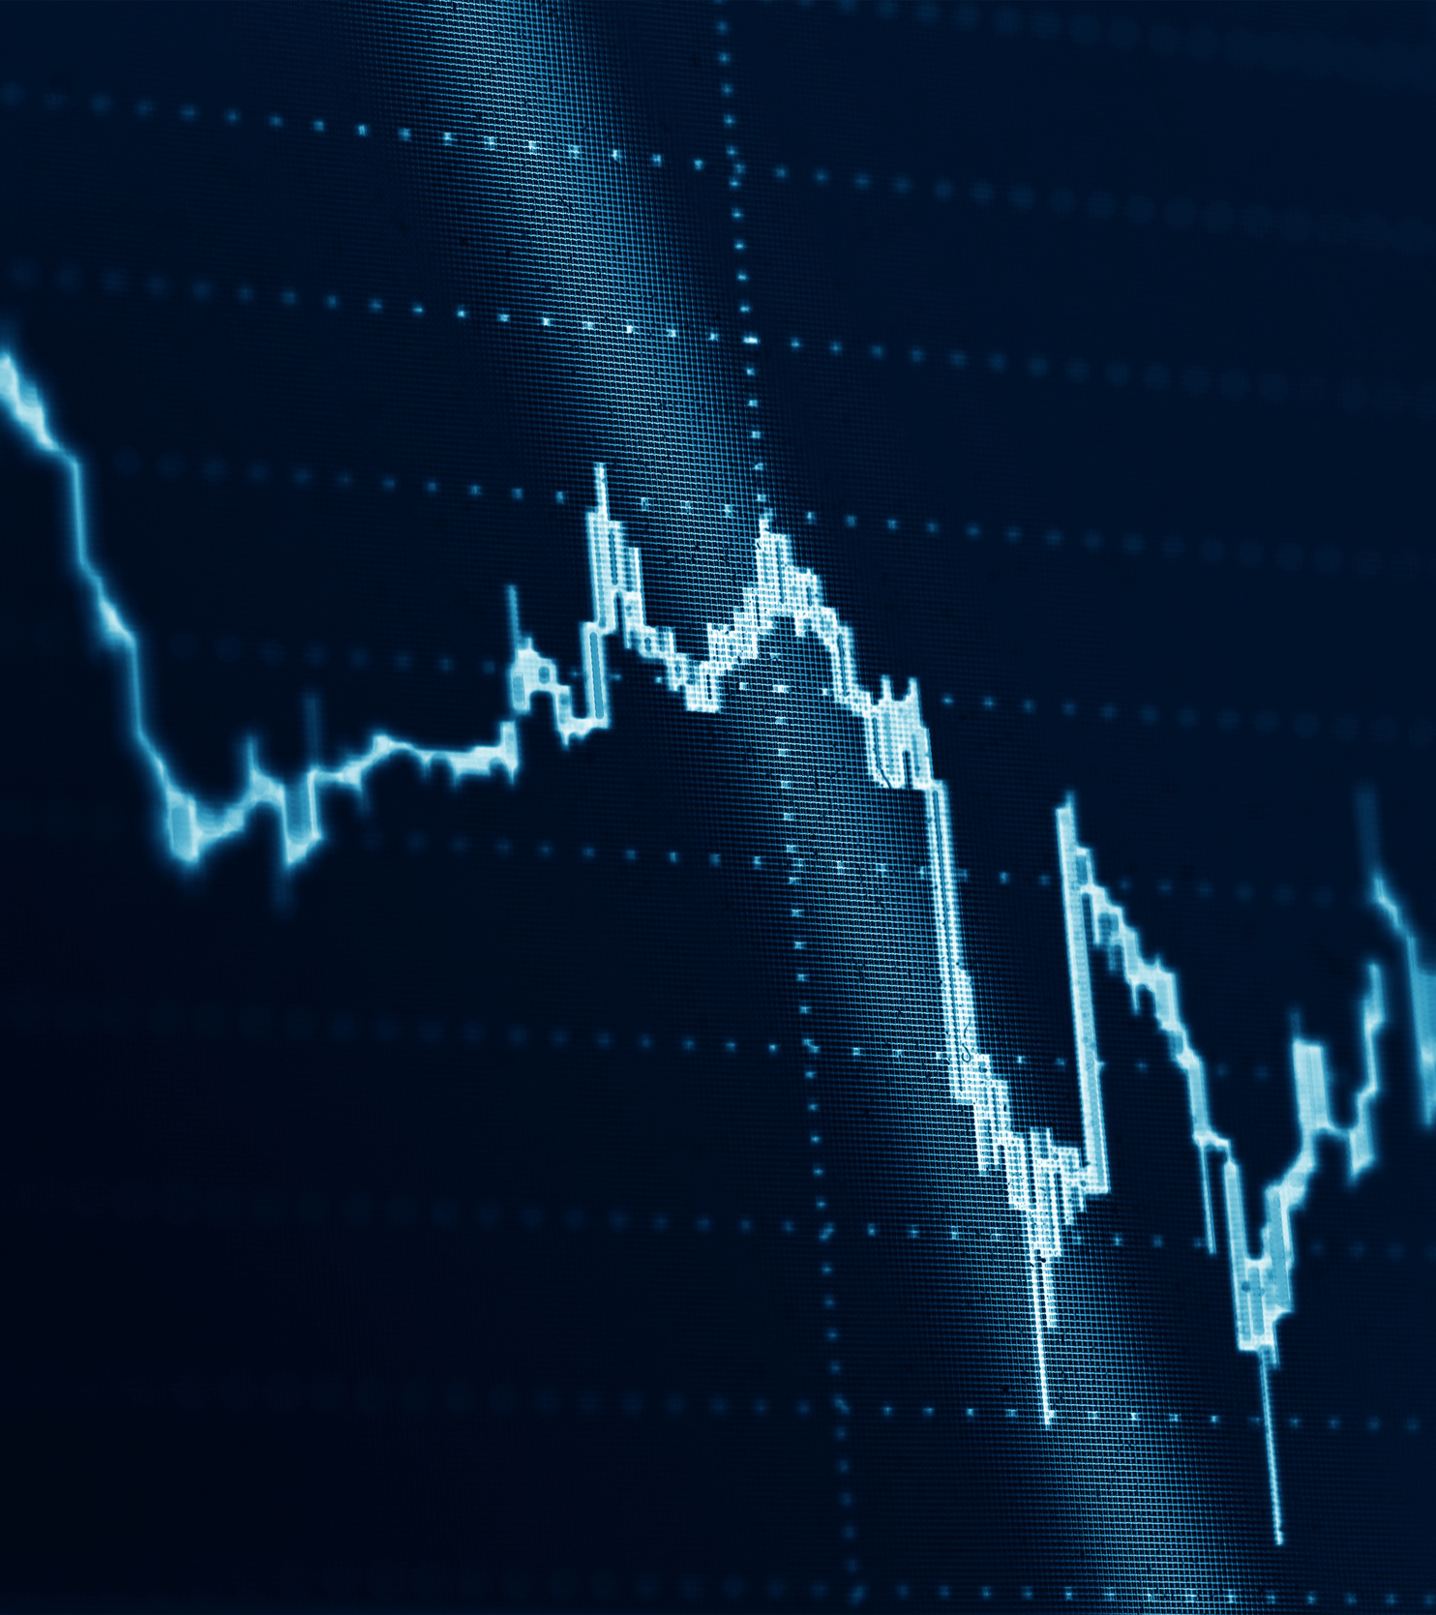
CONTEXTUALIZAÇÃO
O mercado de criptomoedas é um dos mais valiosos do mundo. (Chainalysis, 2024).
Tem apresentado um crescimento expressivo nos últimos anos. (Bitso & Semrush, 2024).
O Bitcoin continua sendo a criptomoeda mais dominante. (Euronews, 2024).
Perspectivas indicam um crescimento acelerado nos próximos anos. (Exame, 2024).
03
Notes:
1. Trajetória do mercado de criptomoedas
2. O mercado de criptomoedas atualmente
3. Perspectivas futuras

Slide 5
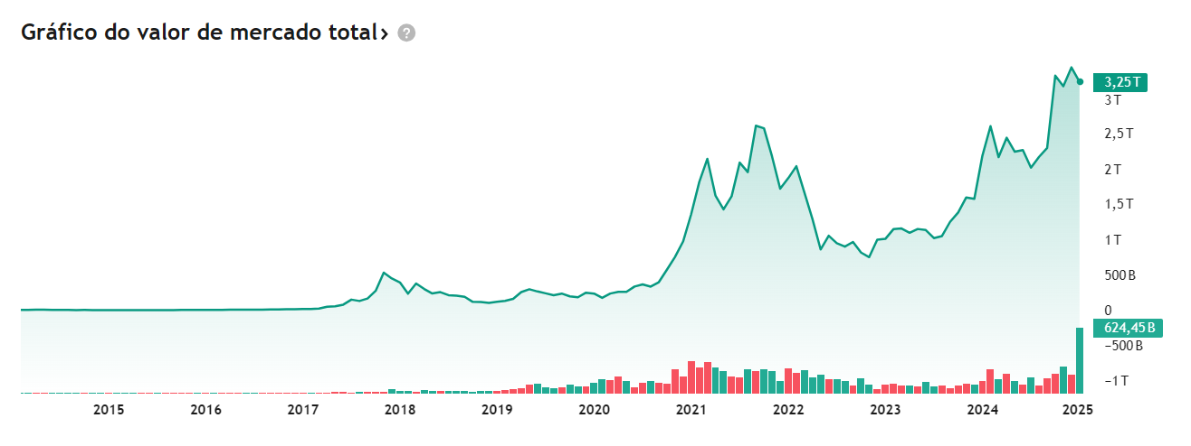
ANÁLISE DE MERCADO - CRESCIMENTO NOS ULTIMOS ANOS
Fonte: TradingView(2025)
04
Notes:
Valor de mercado: é o valor total das criptomoedas em circulação. Ou seja, é o preço das moedas vezes a quantidade em circulação.
Volume: Representa o volume de transações em determinado espaço de tempo.
Total de negociações realizadas em um determinado período de tempo.

Slide 6
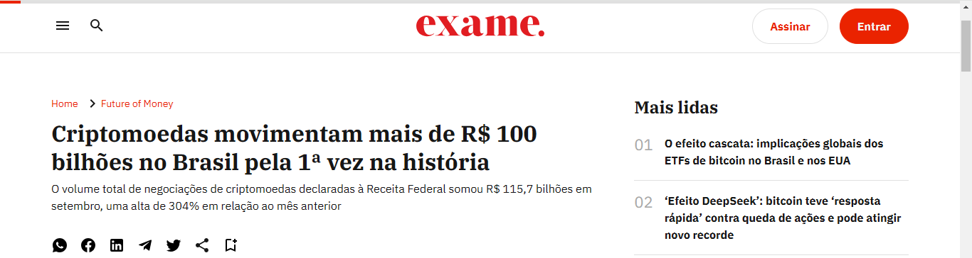
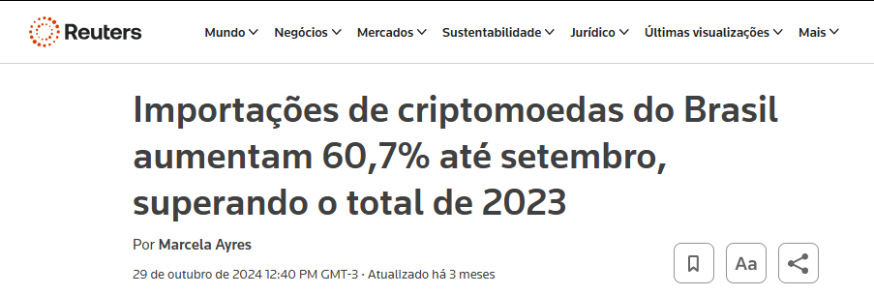
ANÁLISE DE MERCADO - O MERCADO ATUALMENTE
05

Slide 7
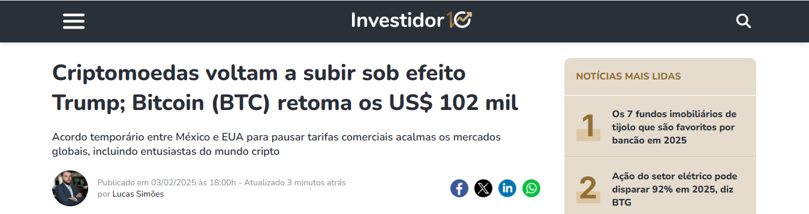
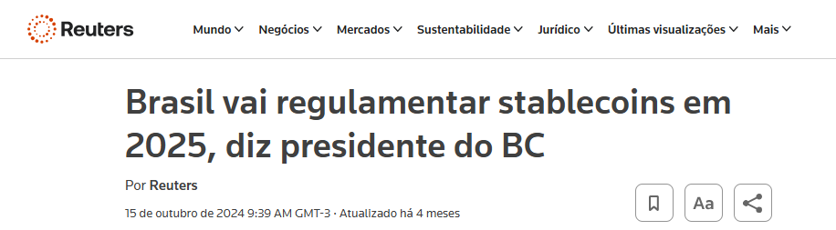
ANÁLISE DE MERCADO - O MERCADO ATUALMENTE
06

Slide 8
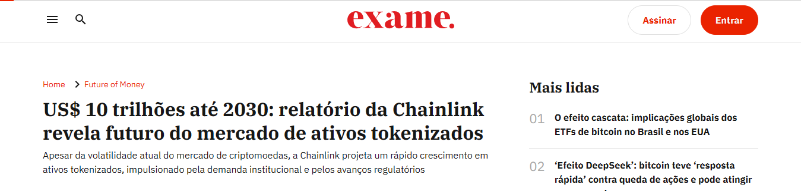
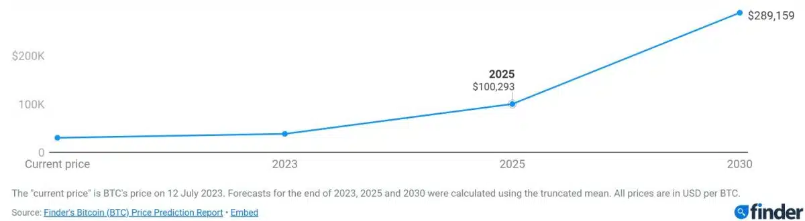
ANÁLISE DE MERCADO - PERSPECTIVAS FUTURAS
07
Fonte: Livecoins(2025)

Slide 9

NOSSOS DIFERENCIAIS
Análises visuais e interativas
Noticias e conteudos exclusivos
Alertas personalizados
Segurança e proteção de dados
08
Notes:
1. Trajetória do mercado de criptomoedas
2. O mercado de criptomoedas atualmente
3. Perspectivas futuras

Slide 10
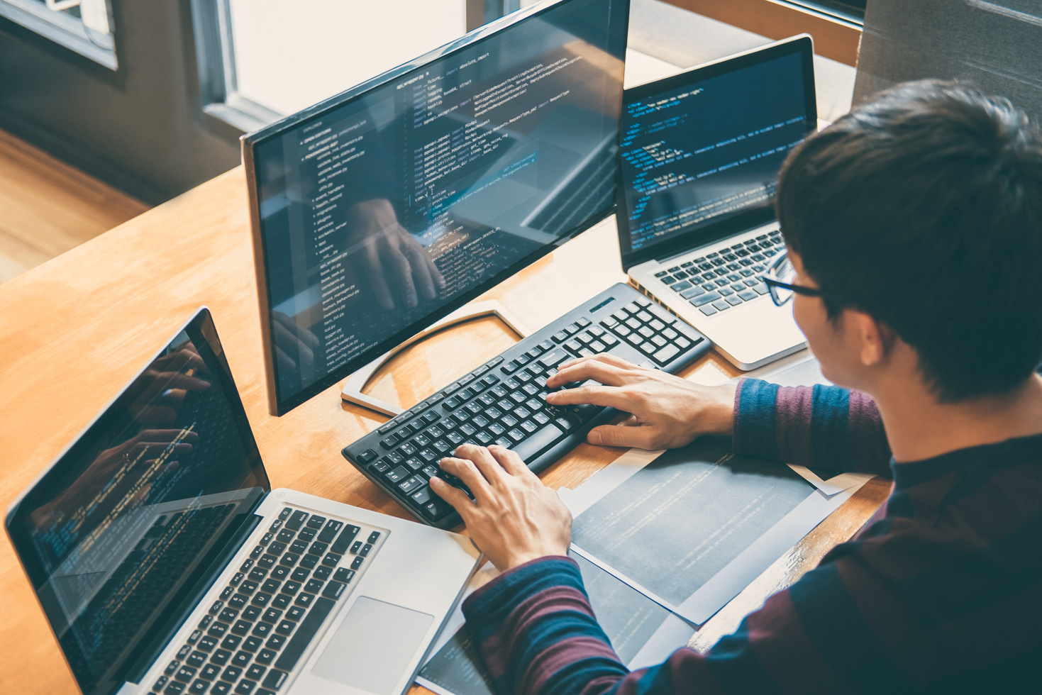
PRINCIPAIS FUNCIONALIDADES
Visualizar Notícias
1
2
Sistema de Login e Cadastro de Usuário
Gerenciamento de Criptomoedas
3
Comparar Criptomoedas
4
Gerenciamento de Alertas
5
09

Slide 11
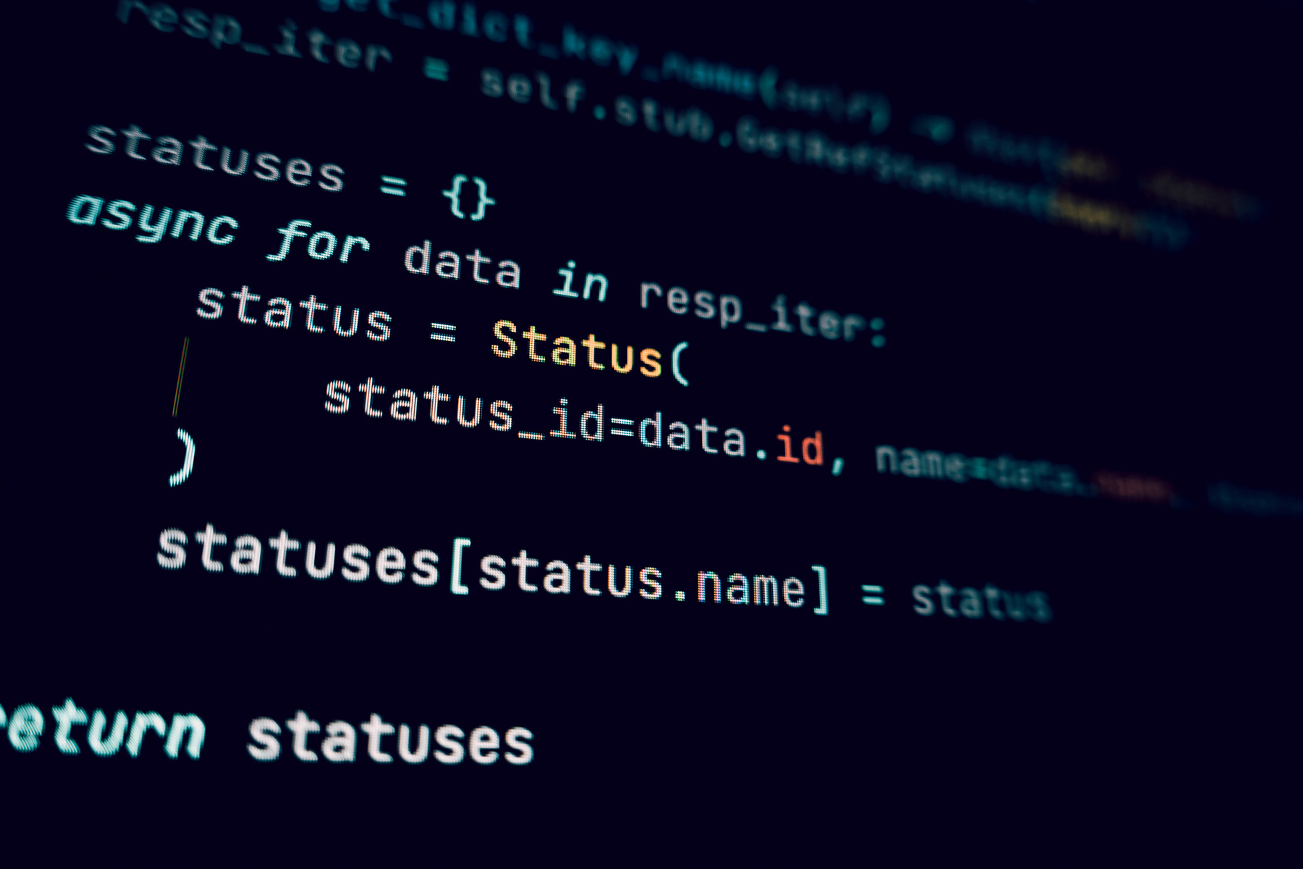
PRINCIPAIS FUNCIONALIDADES
Segurança e proteção dos dados
1
2
Usabilidade e Experiência do Usuário
Manutenibilidade
3
Responsivo
4
10

Slide 12
FLUXO DE ROTAS
Notícia na íntegra
Notícia
Seleciona criptomoeda
Menu Criptos
Adicionar criptomoedas
Selecionar Widgets
Home do sistema
Menu Alertas
Adicionar alerta
Editar alerta
Perfil do Usuário
Atualizar senha
Cadastro
Log-in
Excluir conta
12

Slide 13
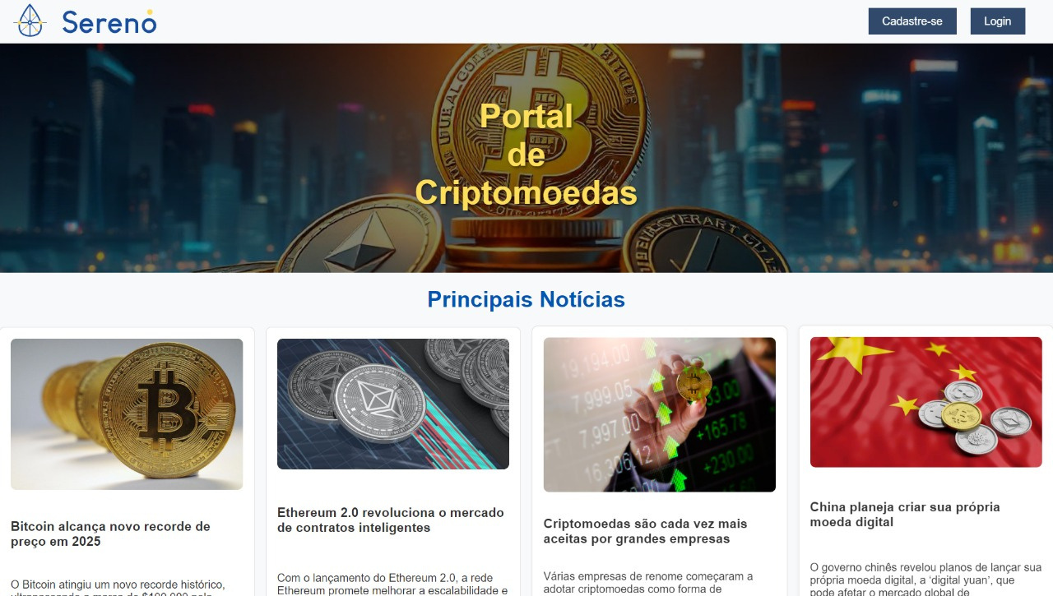
HOME DO SISTEMA
13

Slide 14
FLUXO DE ROTAS
Notícia na íntegra
Notícia
Seleciona criptomoeda
Menu Criptos
Adicionar criptomoedas
Selecionar Widgets
Home do sistema
Menu Alertas
Adicionar alerta
Editar alerta
Perfil do Usuário
Atualizar senha
Cadastro
Log-in
Excluir conta
14

Slide 15
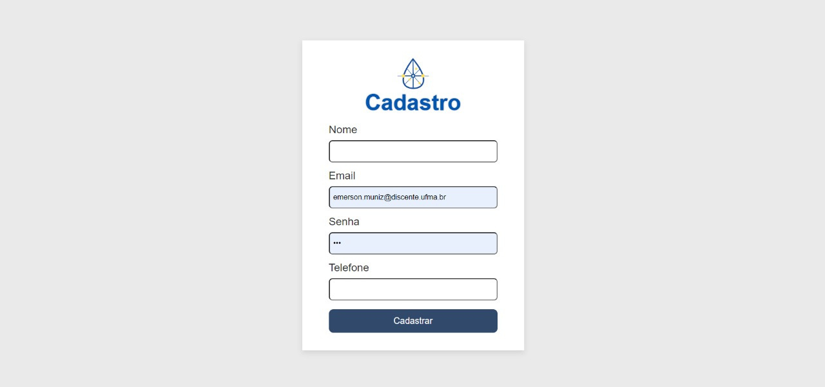
CADASTRO
15

Slide 16
FLUXO DE ROTAS
Notícia na íntegra
Notícia
Seleciona criptomoeda
Menu Criptos
Adicionar criptomoedas
Selecionar Widgets
Home do sistema
Menu Alertas
Adicionar alerta
Editar alerta
Perfil do Usuário
Atualizar senha
Cadastro
Log-in
Excluir conta
16

Slide 17
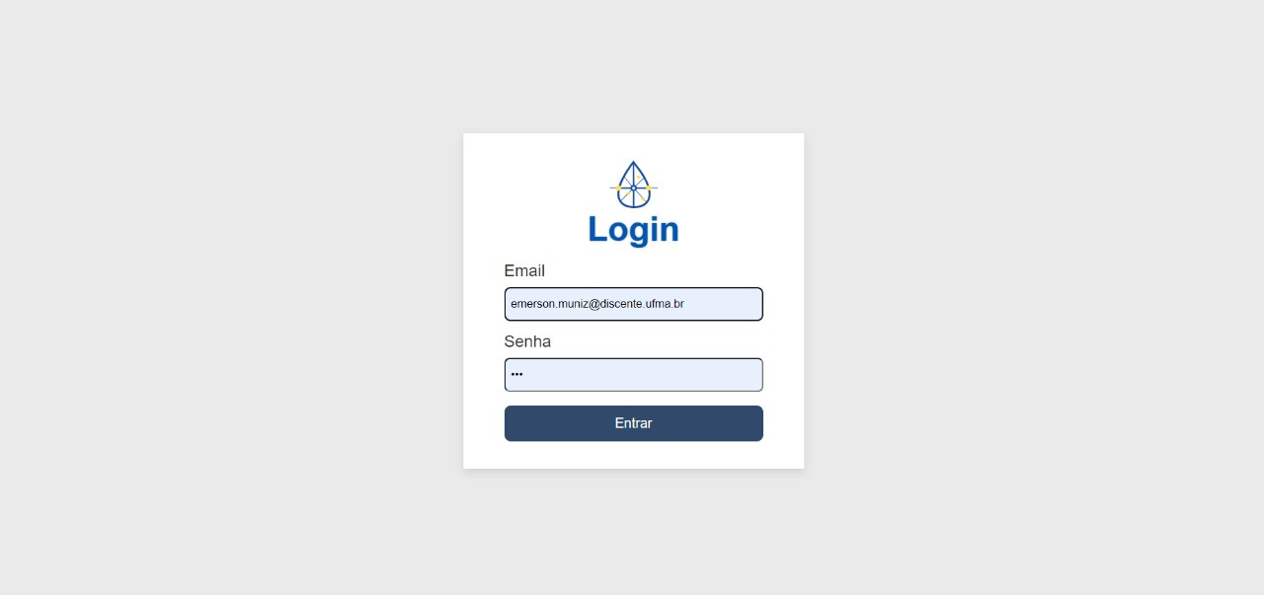
LOGIN
17

Slide 18
FLUXO DE ROTAS
Notícia na íntegra
Notícia
Seleciona criptomoeda
Menu Criptos
Adicionar criptomoedas
Selecionar Widgets
Home do sistema
Menu Alertas
Adicionar alerta
Editar alerta
Perfil do Usuário
Atualizar senha
Cadastro
Log-in
Excluir conta
18

Slide 19
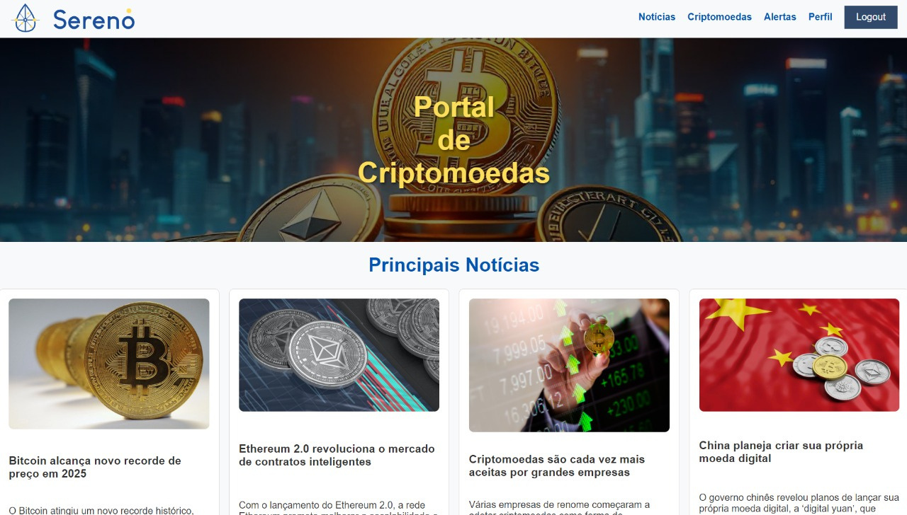
NOTÍCIAS
19

Slide 20
FLUXO DE ROTAS
Notícia na íntegra
Notícia
Seleciona criptomoeda
Menu Criptos
Adicionar criptomoedas
Selecionar Widgets
Home do sistema
Menu Alertas
Adicionar alerta
Editar alerta
Perfil do Usuário
Atualizar senha
Cadastro
Log-in
Excluir conta
20

Slide 21
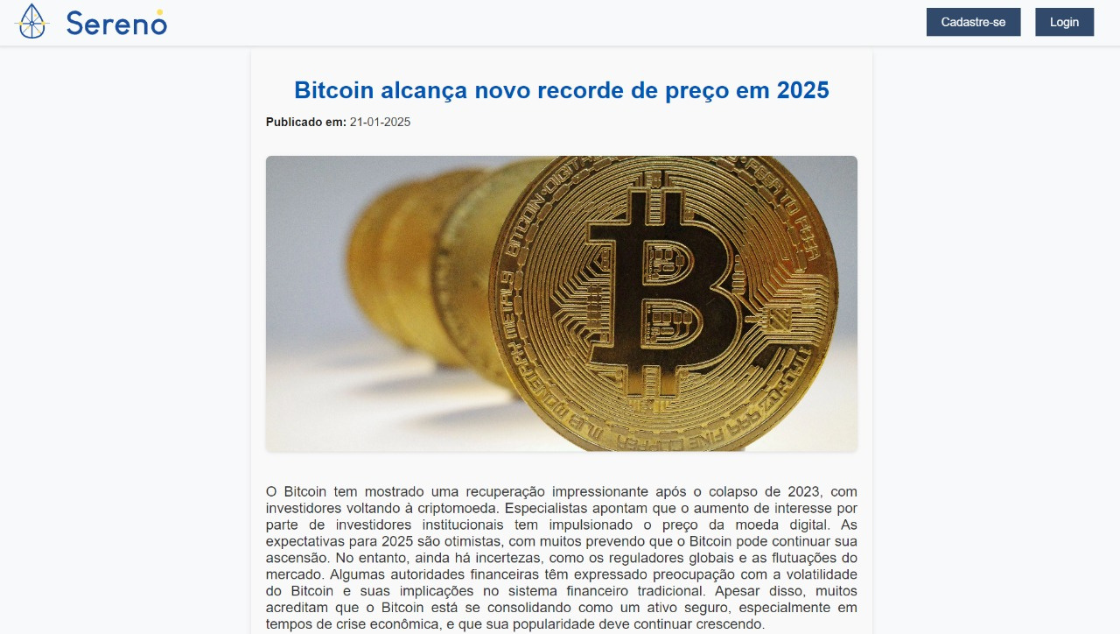
NOTÍCIA NA ÍNTEGRA
21

Slide 22
FLUXO DE ROTAS
Notícia na íntegra
Notícia
Seleciona criptomoeda
Menu Criptos
Adicionar criptomoedas
Selecionar Widgets
Home do sistema
Menu Alertas
Adicionar alerta
Editar alerta
Perfil do Usuário
Atualizar senha
Cadastro
Log-in
Excluir conta
22

Slide 23
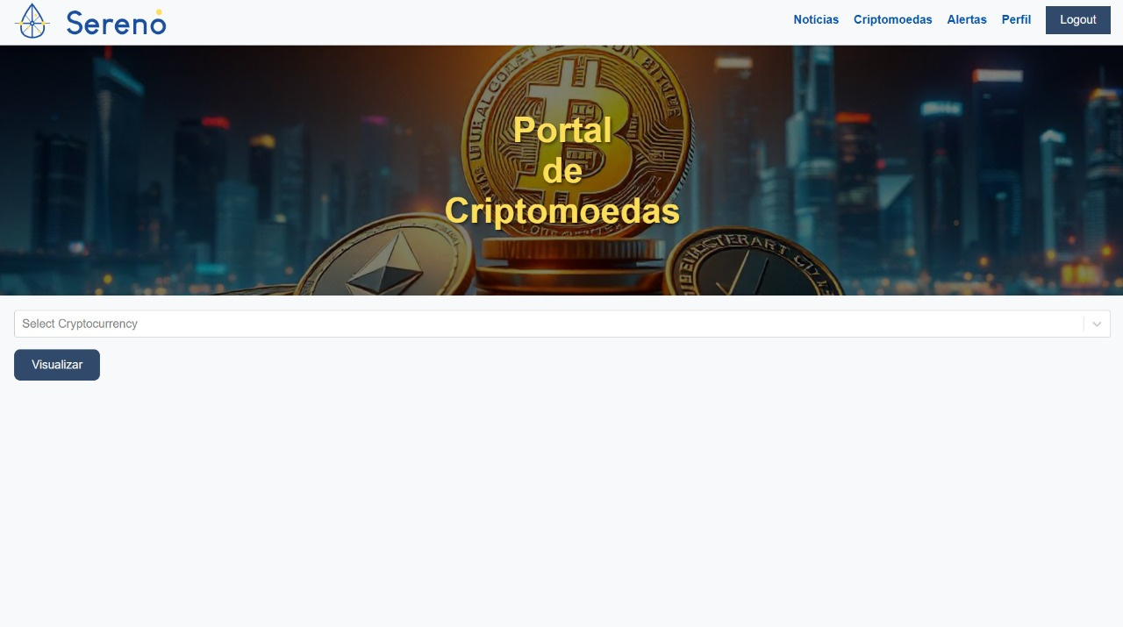
MENU DE CRIPTOMOEDAS
23

Slide 24
FLUXO DE ROTAS
Notícia na íntegra
Notícia
Seleciona criptomoeda
Menu Criptos
Adicionar criptomoedas
Selecionar Widgets
Home do sistema
Menu Alertas
Adicionar alerta
Editar alerta
Perfil do Usuário
Atualizar senha
Cadastro
Log-in
Excluir conta
24

Slide 25
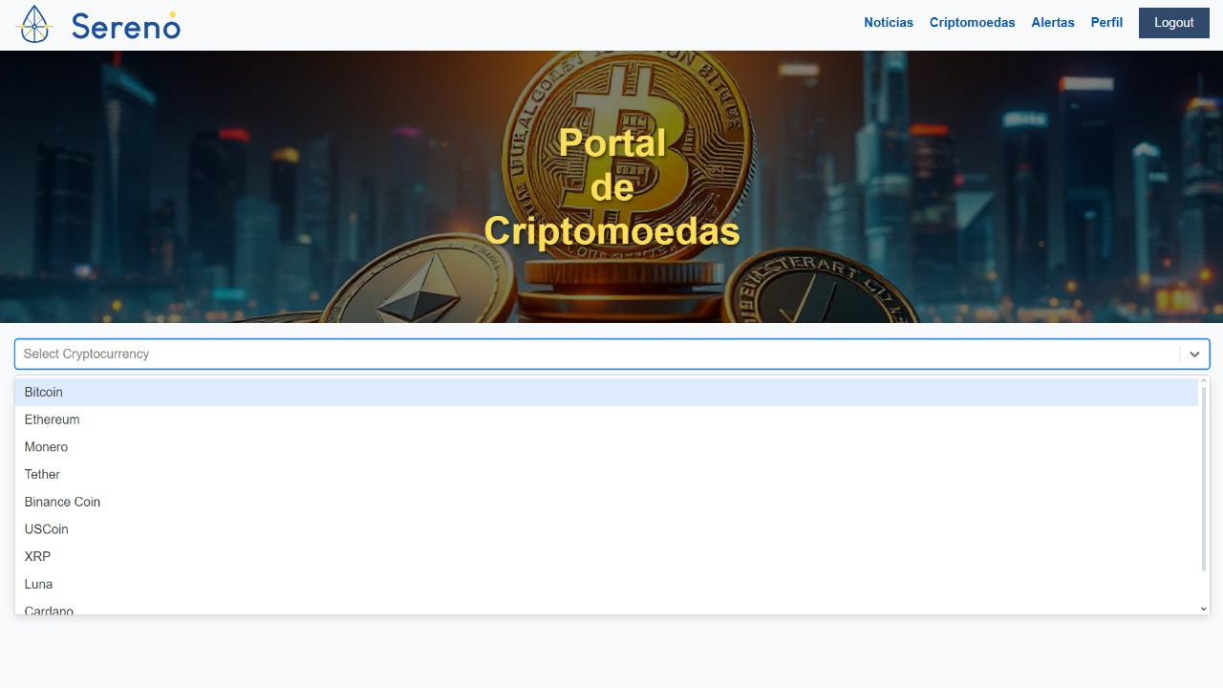
SELECIONAR CRIPTOMOEDA
25

Slide 26
FLUXO DE ROTAS
Notícia na íntegra
Notícia
Seleciona criptomoeda
Menu Criptos
Adicionar criptomoedas
Selecionar Widgets
Home do sistema
Menu Alertas
Adicionar alerta
Editar alerta
Perfil do Usuário
Atualizar senha
Cadastro
Log-in
Excluir conta
26

Slide 27
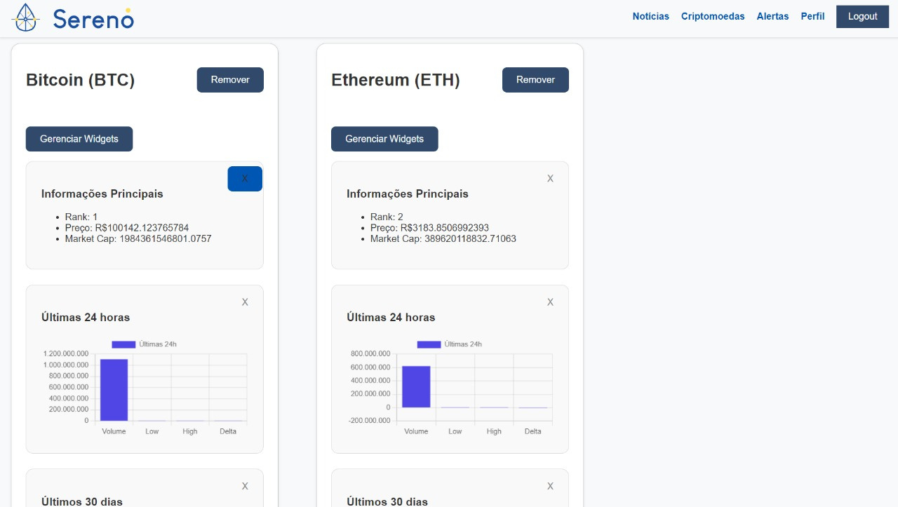
ADICIONAR CRIPTOMOEDAS
27

Slide 28
FLUXO DE ROTAS
Notícia na íntegra
Notícia
Seleciona criptomoeda
Menu Criptos
Adicionar criptomoedas
Selecionar Widgets
Home do sistema
Menu Alertas
Adicionar alerta
Editar alerta
Perfil do Usuário
Atualizar senha
Cadastro
Log-in
Excluir conta
28

Slide 29
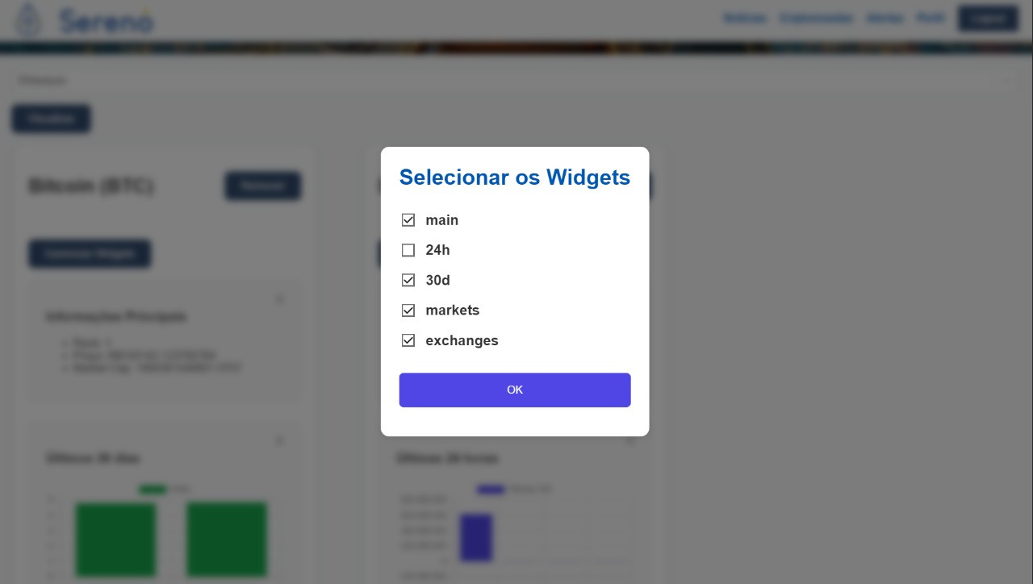
SELECIONAR WIDGETS
29

Slide 30
FLUXO DE ROTAS
Notícia na íntegra
Notícia
Seleciona criptomoeda
Menu Criptos
Adicionar criptomoedas
Selecionar Widgets
Home do sistema
Menu Alertas
Adicionar alerta
Editar alerta
Perfil do Usuário
Atualizar senha
Cadastro
Log-in
Excluir conta
30

Slide 31
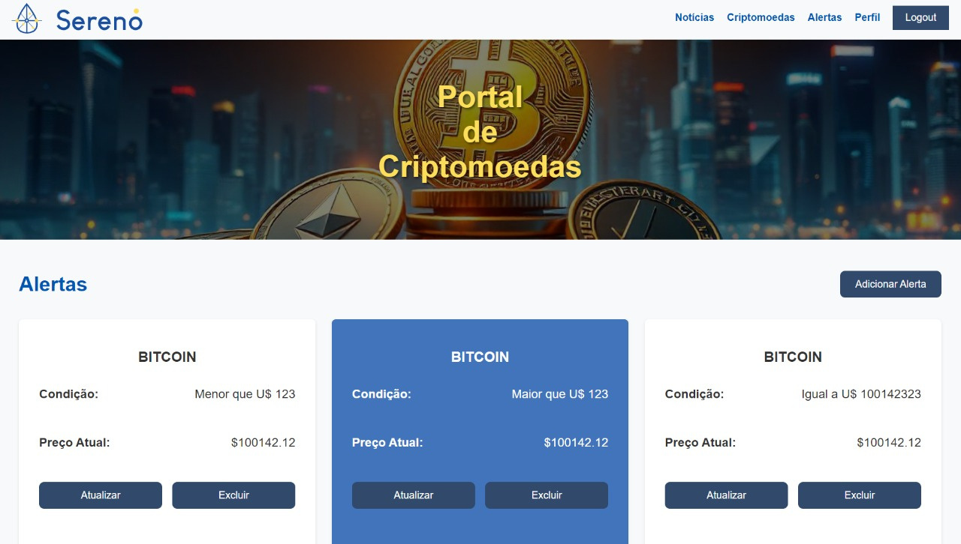
MENU DE ALERTAS
31

Slide 32
FLUXO DE ROTAS
Notícia na íntegra
Notícia
Seleciona criptomoeda
Menu Criptos
Adicionar criptomoedas
Selecionar Widgets
Home do sistema
Menu Alertas
Adicionar alerta
Editar alerta
Perfil do Usuário
Atualizar senha
Cadastro
Log-in
Excluir conta
32

Slide 33
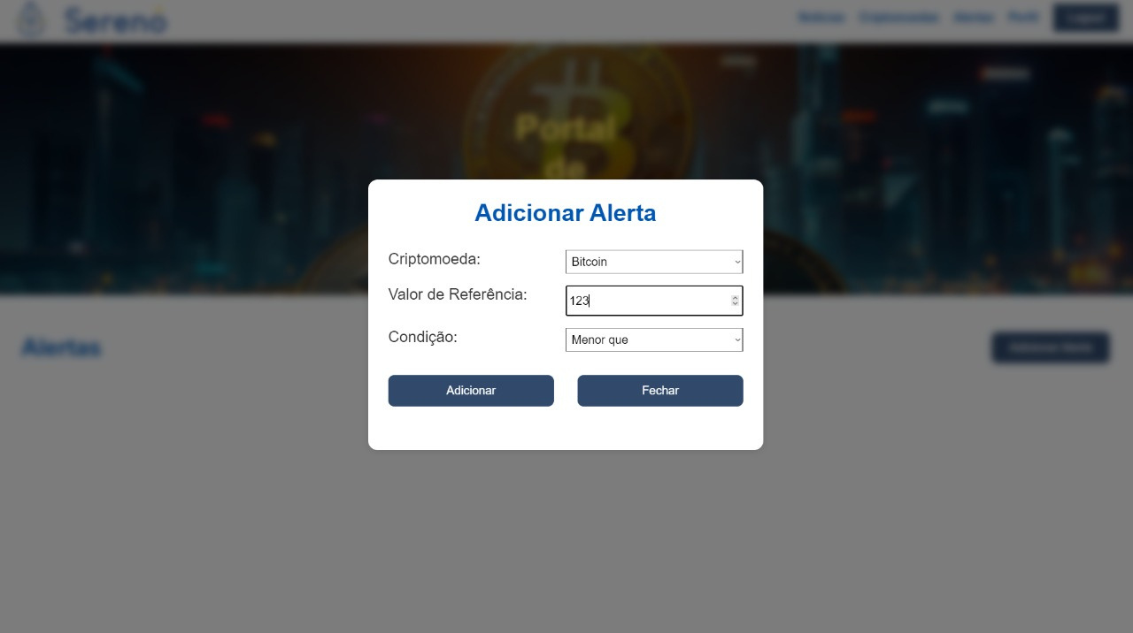
ADICIONAR ALERTAS
33

Slide 34
FLUXO DE ROTAS
Notícia na íntegra
Notícia
Seleciona criptomoeda
Menu Criptos
Adicionar criptomoedas
Selecionar Widgets
Home do sistema
Menu Alertas
Adicionar alerta
Editar alerta
Perfil do Usuário
Atualizar senha
Cadastro
Log-in
Excluir conta
34

Slide 35
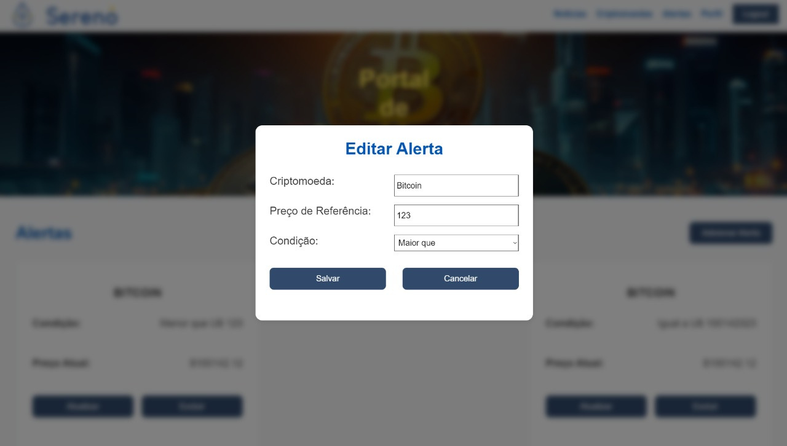
EDITAR ALERTAS
35

Slide 36
FLUXO DE ROTAS
Notícia na íntegra
Notícia
Seleciona criptomoeda
Menu Criptos
Adicionar criptomoedas
Selecionar Widgets
Home do sistema
Menu Alertas
Adicionar alerta
Editar alerta
Perfil do Usuário
Atualizar senha
Cadastro
Log-in
Excluir conta
36

Slide 37
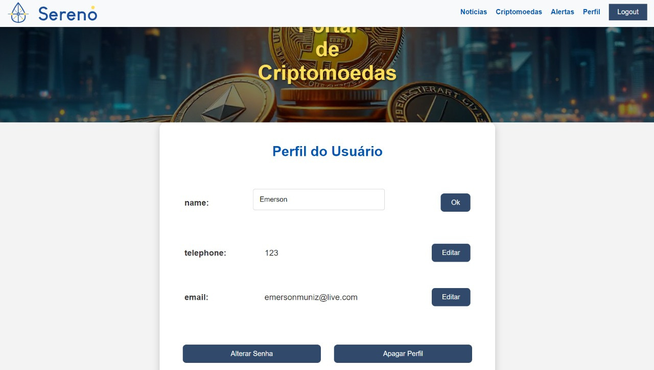
PERFIL DO USUÁRIO
37

Slide 38
FLUXO DE ROTAS
Notícia na íntegra
Notícia
Seleciona criptomoeda
Menu Criptos
Adicionar criptomoedas
Selecionar Widgets
Home do sistema
Menu Alertas
Adicionar alerta
Editar alerta
Perfil do Usuário
Atualizar senha
Cadastro
Log-in
Excluir conta
38

Slide 39
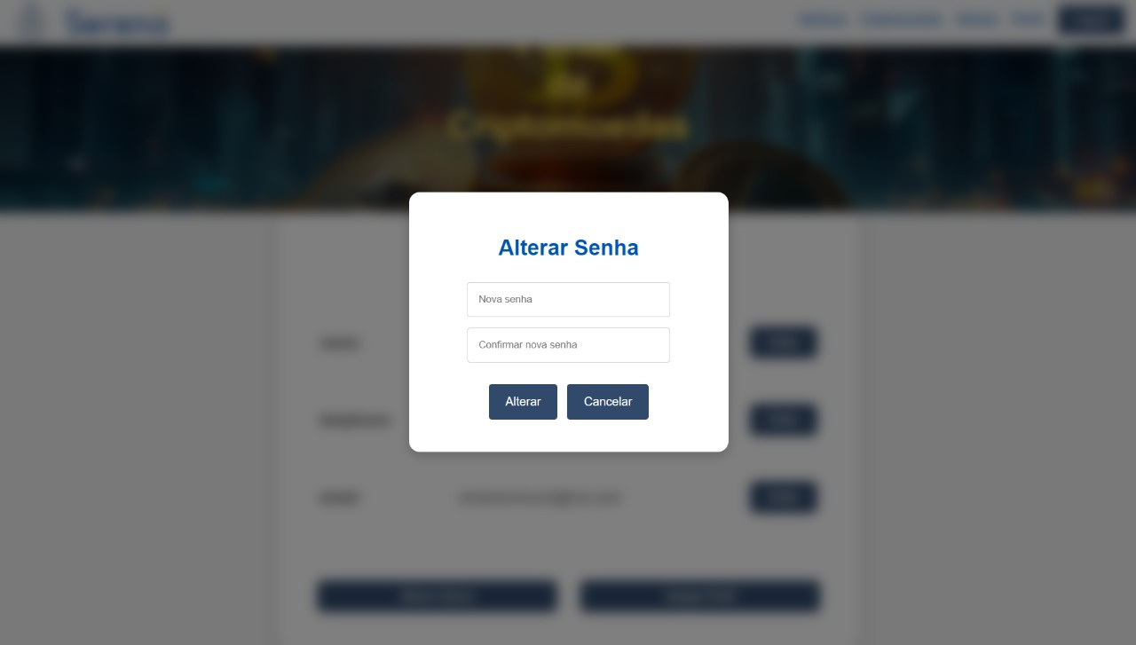
PERFIL DO USUÁRIO
39

Slide 40
FLUXO DE ROTAS
Notícia na íntegra
Notícia
Seleciona criptomoeda
Menu Criptos
Adicionar criptomoedas
Selecionar Widgets
Home do sistema
Menu Alertas
Adicionar alerta
Editar alerta
Perfil do Usuário
Atualizar senha
Cadastro
Log-in
Excluir conta
40

Slide 41
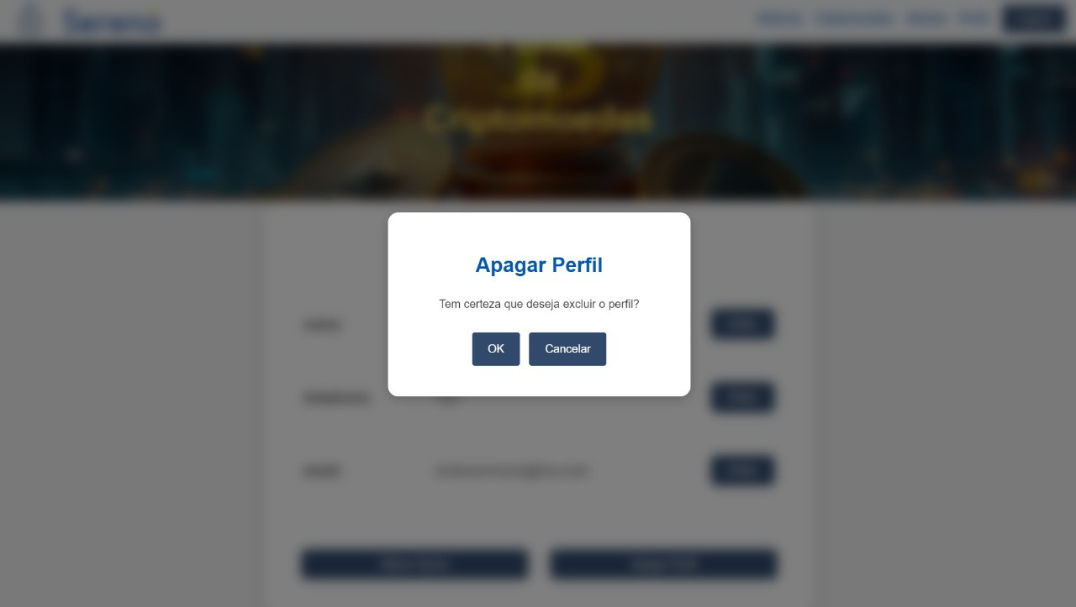
APAGAR PERFIL
41

Slide 42
PRECIFICAÇÃO
EQUIPE
Gerente de Projeto
1
Designer UI/UX
2
Desenvolvedor Frontend
3
Desenvolvedor Backend
4
Analista de Qualidade
5
42

Slide 43
PRECIFICAÇÃO
ETAPAS DO PROJETO
Planejamento
Frontend
Entrega
Suporte
Inicio
Fim
23/12
14/01
04/12
27/12
04/02
340h
Design e Prototipação
Backend
Testes
43

Slide 44
PRECIFICAÇÃO
Etapa | Horas | Custo (R$)
Planejamento | 40 | 6.000,00
Design e Prototipação | 40 | 4.800,00
Frontend | 80 | 11.200,00
Backend | 100 | 15.000,00
Testes e Qualidade | 40 | 4.000,00
Infrastrurura e Hospedagem | - | 3.000,00
Suporte Inical | 20 | 2.400,00
Total | 320 | 46.400,00
44

Slide 45
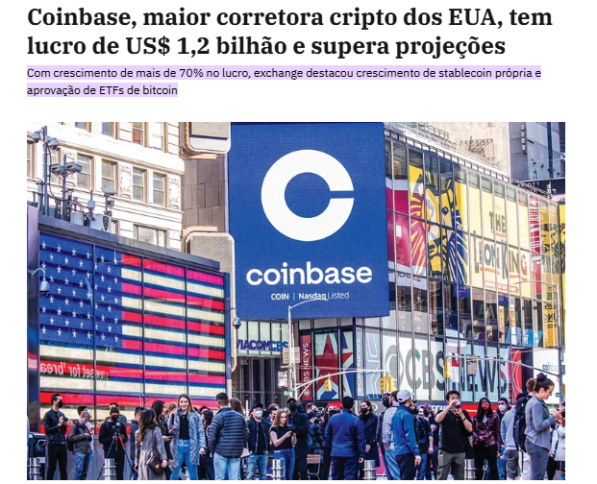
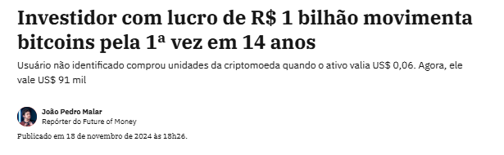
CONCLUSÃO
O mercado cada vez mais aquecido
Maior números de transações
O Bitcoin em queda
Milhares de novas moedas todo mês
45
Notes:
1. Trajetória do mercado de criptomoedas
2. O mercado de criptomoedas atualmente
3. Perspectivas futuras

Slide 46
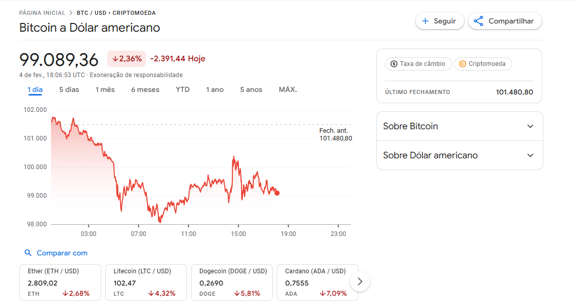
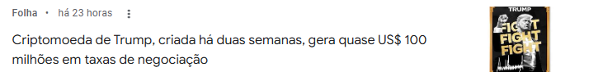
CONCLUSÃO
Importância dos alertas
Importância das Noticias
Ambiente Personalizado
Melhor controle do seu dinheiro!
Fonte Google Finance (2025)
46
Notes:
1. Trajetória do mercado de criptomoedas
2. O mercado de criptomoedas atualmente
3. Perspectivas futuras

Slide 47
REFERÊNCIAS
JOÃO PEDRO MALAR, Investidor com lucro de R$ 1 bilhão movimenta bitcoins pela 1a vez em 14 anos, Exame.com, disponível em: <https://exame.com/future-of-money/investidor-com-lucro-de-r-1-bilhao-movimenta-bitcoins-pela-1a-vez-em-14-anos/>. acesso em: 4 fev. 2025.
SOUSA, Renan ; SOUSA, Renan, Bitcoin (BTC) chega a cair mais de 13% com “tarifaço” de Trump e derruba criptomoedas hoje; saiba o que esperar – Money Times, Money Times, disponível em: <https://www.moneytimes.com.br/bitcoin-btc-chega-a-cair-mais-de-13-com-tarifaco-de-trump-e-derruba-criptomoedas-hoje-saiba-o-que-esperar-rens/>. acesso em: 4 fev. 2025.
Bitcoin (BTC) Price, Real-time Quote & News - Google Finance, www.google.com, disponível em: <https://www.google.com/finance/quote/BTC-USD>
https://br.tradingview.com/markets/cryptocurrencies/global-charts/
COINTELEGRAPH, Criptomoedas movimentam mais de R$ 100 bilhões no Brasil pela 1a vez na história, Exame.com, disponível em: <https://exame.com/future-of-money/criptomoedas-movimentam-mais-de-r-100-bilhoes-no-brasil-pela-1a-vez-na-historia/>. acesso em: 4 fev. 2025.
SIMÕES, Lucas, Criptomoedas voltam a subir sob efeito Trump; Bitcoin (BTC) retoma os US$ 102 mil, Investidor10.com.br, disponível em: <https://investidor10.com.br/noticias/criptomoedas-voltam-a-subir-sob-efeito-trump-bitcoin-btc-retoma-os-us-102-mil-110787/>. acesso em: 4 fev. 2025.
47
Notes:
1. Trajetória do mercado de criptomoedas
2. O mercado de criptomoedas atualmente
3. Perspectivas futuras

Slide 48
REFERÊNCIAS
BROADCAST EXCLUSIVO, Stablecoins avançam em regulação no Brasil e prometem facilitar transferências internacionais, Bb.com.br, disponível em: <https://investalk.bb.com.br/noticias/economia/stablecoins-avancam-em-regulacao-no-brasil-e-prometem-facilitar-transferencias-internacionais>. acesso em: 4 fev. 2025.
https://livecoins.com.br/previsoes-para-o-bitcoin-em-2023-2025-e-2030/
48
Notes:
1. Trajetória do mercado de criptomoedas
2. O mercado de criptomoedas atualmente
3. Perspectivas futuras

Slide 49
REFERÊNCIAS
Reconhecimentos e Direitos Autorais
@autor: Alexsandro Nogueira Costa Filho
Antonio Neto Moura Melo
Carla Sofia Santos Ribeiro
Emerson Paulo Pinheiro Muniz
Marcos Davi Taveira de Sousa
@contato: Alexsandro.nogueira@discente.ufma.br
Antonio.nmm@discente.ufma.br
Carla.sofia@discente.ufma.br
Emerson.muniz@discente.ufma.br
Marcos.davi@discente.ufma.br
@data última versão: 18/02/2025
@versão: 1.0
@outros repositórios: https://github.com/ememuniz/portal_de_criptos_full.git
@Agradecimentos: Universidade Federal do Maranhão (UFMA), Professor Doutor
Thales Levi Azevedo Valente, e colegas de curso.
49
Notes:
1. Trajetória do mercado de criptomoedas
2. O mercado de criptomoedas atualmente
3. Perspectivas futuras

Slide 50
REFERÊNCIAS
Copyright/License
Este material é resultado de um trabalho acadêmico para a disciplina PROJETO E
DESENVOLVIMENTO DE SOFTWARE, sob a orientação do professor Dr.
THALES LEVI AZEVEDO VALENTE, semestre letivo 2024.2, curso Engenharia
da Computação, na Universidade Federal do Maranhão (UFMA). Todo o material
sob esta licença é software livre: pode ser usado para fins acadêmicos e comerciais
sem nenhum custo. Não há papelada, nem royalties, nem restrições de "copyleft" do
tipo GNU. Ele é licenciado sob os termos da Licença MIT, conforme descrito abaixo,
e, portanto, é compatível com a GPL e também se qualifica como software de código
aberto. É de domínio público. Os detalhes legais estão abaixo. O espírito desta
licença é que você é livre para usar este material para qualquer finalidade, sem
nenhum custo. O único requisito é que, se você usá-los, nos dê crédito.
50
Notes:
1. Trajetória do mercado de criptomoedas
2. O mercado de criptomoedas atualmente
3. Perspectivas futuras

Slide 51
REFERÊNCIAS
Licenciado sob a Licença MIT. Permissão é concedida, gratuitamente, a qualquer
pessoa que obtenha uma cópia deste software e dos arquivos de documentação
associados (o "Software"), para lidar no Software sem restrição, incluindo sem
limitação os direitos de usar, copiar, modificar, mesclar, publicar, distribuir,
sublicenciar e/ou vender cópias do Software, e permitir pessoas a quem o Software
é fornecido a fazê-lo, sujeito às seguintes condições:
Este aviso de direitos autorais e este aviso de permissão devem ser incluídos em todas
as cópias ou partes substanciais do Software.
O SOFTWARE É FORNECIDO "COMO ESTÁ", SEM GARANTIA DE
QUALQUER TIPO, EXPRESSA OU IMPLÍCITA, INCLUINDO MAS NÃO SE
LIMITANDO ÀS GARANTIAS DE COMERCIALIZAÇÃO, ADEQUAÇÃO A UM
DETERMINADO FIM E NÃO INFRINGÊNCIA. EM NENHUM CASO OS
AUTORES OU DETENTORES DE DIREITOS AUTORAIS SERÃO
RESPONSÁVEIS POR QUALQUER RECLAMAÇÃO, DANOS OU OUTRA
RESPONSABILIDADE, SEJA EM AÇÃO DE CONTRATO, TORT OU OUTRA
FORMA, DECORRENTE DE, FORA DE OU EM CONEXÃO COM O
SOFTWARE OU O USO OU OUTRAS NEGOCIAÇÕES NO SOFTWARE.
Para mais informações sobre a Licença MIT: https://opensource.org/licenses/MIT
51
Notes:
1. Trajetória do mercado de criptomoedas
2. O mercado de criptomoedas atualmente
3. Perspectivas futuras

Slide 52
Contato:
www.sereno.com.br
contato@sereno.gmail.com
+55 (98) 98434-2323

